Slide 1


PERAN MIKROORGANISME PADA PRODUK FERMENTASI
Fermentasi Homofermentatif
hanya menghasilkan satu jenis komponen sebagai hasil utama
ex menghasilkan asam laktat → yogurt
Fermentasi Heterofermentatif
menghasilkan campuran berbagai senyawa / komponen utama
ex dihasilkan asam laktat & etanol → kefir

Slide 2

PROSES FERMENTASI
Keuntungan
Menghasilkan produk dgn karakteristik flavor & aroma khas
Variasi pangan dgn mengubah aroma, rasa & tekstur
Meningkatkan nilai gizi produk yg dihasilkan ex probiotik
Biaya produksi cukup rendah
Teknologi fermentasi sudah dikuasai sebagian masyarakat secara turun menurun
Memperpanjang umur simpan → dihasilkan asam laktat, asam asetat & alkohol → pH rendah → mikroba mati
Prinsip → pemecahan substrat → mikroorganisme → menghasilkan alkohol, CO2, ataupun asam organik

Slide 3

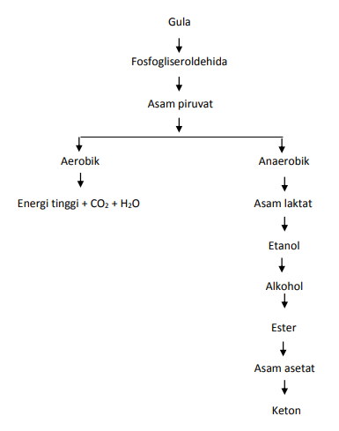
FERMENTASI BERDASARKAN KEBUTUHAN O2

Slide 4
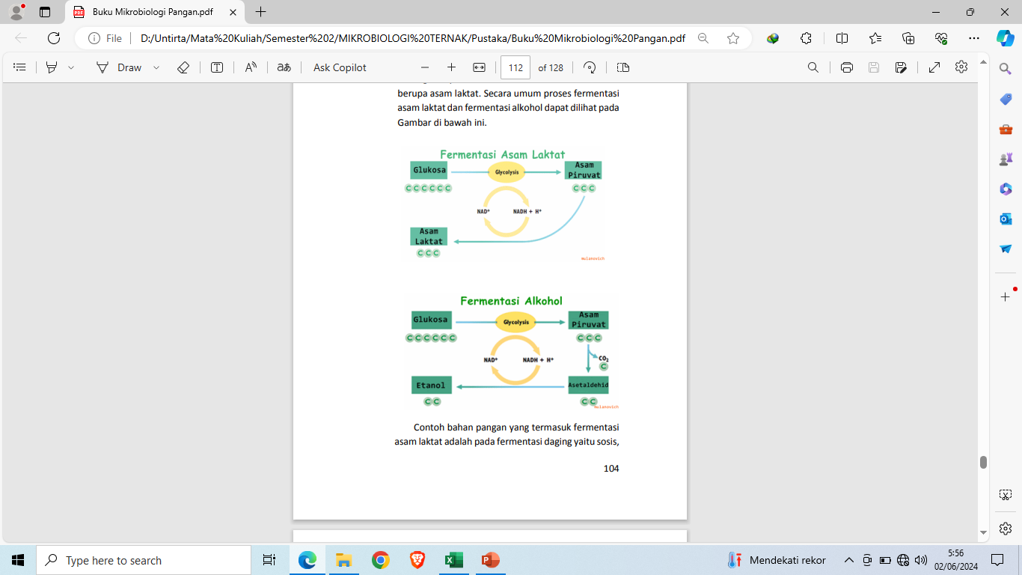
PENERAPAN METODE FERMENTASI
Hasil Akhir : Etanol + CO2
Ex. bir, tape, kefir
Hasil Akhir : Asam Laktat
Ex. salami, yogurt, & keju

Slide 5

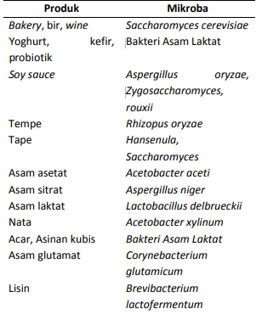
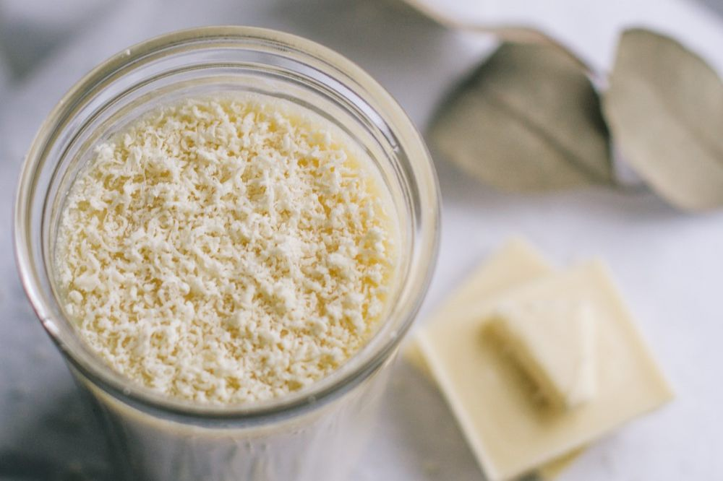
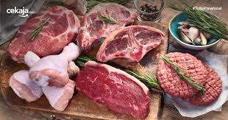
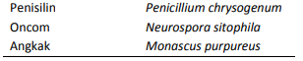
Mikroba untuk Fermentasi BPHT
kultur murni → satu jenis
kultur campuran → campuran bakteri, khamir, kapang

Slide 6
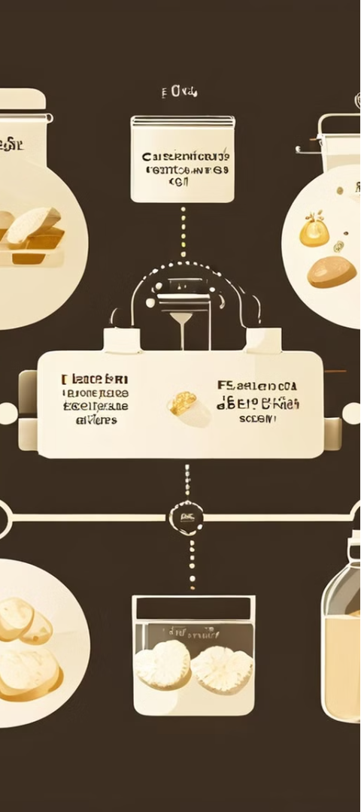
PROSES FERMENTASI BPHT
1
Persiapan Bahan Baku
Bahan baku seperti susu, daging, atau telur disiapkan sesuai dengan jenis produk yang akan dibuat.
2
Inokulasi Mikroorganisme
Mikroorganisme seperti bakteri asam laktat atau kapang ditambahkan untuk memulai proses fermentasi.
3
Fermentasi
Selama proses fermentasi, mikroorganisme akan mengubah gula menjadi asam laktat, menghasilkan cita rasa, tekstur & karakteristik khas produk.

